Slide 1

中考物理一轮复习讲练测
物理（全国通用）
讲师：xxx

Slide 2
专题14
机械效率

Slide 3
目录
CONTENTS
01
02
03
04
考情分析
知识建构
知识梳理
题型归纳

Slide 4

考情分析
一、课标考点分析
考点内容 | 课标要求 | 命题预测
有用功、额外功和总功 | （1）知道机械效率；（2）了解提高机械效率的意义和途径；（3）测量某种简单机械的机械效率 | 《机械效率》是《简单机械》中主要的内容，也是进一步认识简单机械的重要内容，通过对机械效率的理解加深对人类使用的工具发展历程。对机械效率的考查题型有：选择题、填空题、实验探究题和综合计算题等。主要命题点有：认识有用功、额外功和总功；机械效率的概念及影响机械效率的因素；机械效率的简单计算；常用简单机械的机械效率和测量滑轮组的机械效率等
机械效率及其比较
滑轮组的机械效率
斜面的机械效率
杠杆的机械效率
测量滑轮组的机械效率
02
稿定PPT
稿定PPT，海量素材持续更新，上千款模板选择总有一款适合你

Slide 5
考情分析
二、考情分析
《机械效率》是力学的重点内容，也是必考内容。对机械效率的相关考题在中考试卷中所占分值一般在2-7分之间，选择题和填空题分值一般在2-3分之间，实验题和综合计算题分值一般在4-7分之间。对本单元的考查，从出现概率看，主要有：机械效率的概念、影响机械效率的因素、机械效率的比较、滑轮组的机械效率及其相关计算、斜面的机械效率及其相关计算、测量滑轮组的机械效率等。
02

Slide 6
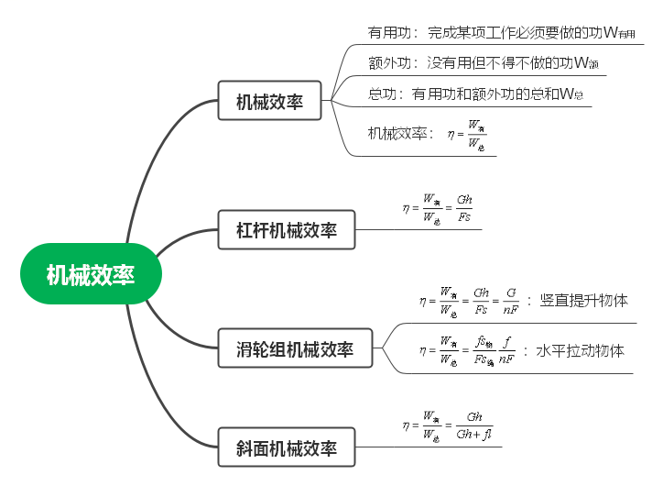
知识建构

Slide 7
01
02
机械效率
稿定PPT
稿定PPT，海量素材持续更新，上千款模板选择总有一款适合你

Slide 8






一、有用功、额外功和总功
夯基·基础知识梳理
1.有用功、额外功和总功
完成某项工作必须要做的功，叫做有用功，用W_{有}表示
有用功
对人们没有用但不得不做的功，用W_{额}表示
简单机械中的功
额外功
有用功与额外功之和是总共做的功，用W_{总}表示
总功

Slide 9
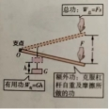
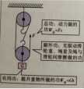
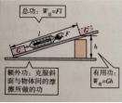
一、有用功、额外功和总功
夯基·基础知识梳理
2.三种简单机械的有用功、额外功和总功
种类 | 杠杆 | 滑轮组 | 斜面
图示
有用功 | W_{有}=Gh | W_{有}=Gh | W_{有}=Gh
额外功 | 若不计摩擦：W_{额}=G_{杆}·h_{杆} | 若不计绳重及摩擦：W_{额}=G_{动}h | W_{额}=fl
总功 | W_{总}=Fs | W_{总}=Fs | W_{总}=Fl
三者关系 | W_{总}=W_{有}+W_{额}

Slide 10
二、机械效率
夯基·基础知识梳理
1.使用机械时额外功不可避免
使用机械做功时，额外功是不可避免的。由于额外功是我们不需要的，它白白浪费能量，因此使用不同机械来对物体做功时，人们总是希望额外功越少越好，或者说有用功在总功中所占的比例越大越好。有用功占总功的比例反映了机械的一项性能，在物理学中用机械效率来表示这一性能。

Slide 11

二、机械效率
夯基·基础知识梳理
2.机械效率
定义 | 物理学中，将有用功跟总功的比值叫做机械效率，用η表示
公式 | （机械效率是一个比值，它没有单位，通常用百分数表示）
物理意义 | 机械效率越高，做的有用功占总功的比例就越大
可变性 | 机械效率不是固定不变的，机械效率反映的是机械在一次做功过程中有用功跟总功的比值，同一机械在不同的做功过程中，有用功不同，机械效率也会不同
特点 | 因为使用机械时，不可避免地要做额外功，故任何机械的机械效率都小于1,只有在理想情况下机械效率才为1
注意 | 机械效率的高低与是否省力、滑轮组绳子的绕法、物体被提升的高度及速度等无关

Slide 12








二、机械效率
夯基·基础知识梳理
3.机械效率的计算
三种简单机械的机械效率总结如下：
 |  | 装置图 | 计算公式
杠杆
滑轮组 | 竖直提升物体 |  | （1）已知拉力、物重及绳子段数时： （2）不计绳重及摩擦时：
 | 水平匀速拉动物体
斜面 |  |  | （1） ；（2）

Slide 13


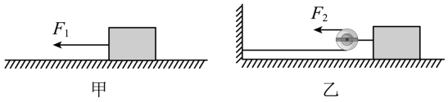
考向01 有用功、额外功和总功
提升·必考题型归纳
【例1】如图甲所示，用水平拉力F₁=20N拉着重为500N的物体在水平路面上匀速移动1m的距离， 如图乙所示，用水平拉力F₂=12.5N拉着同一物体在同一路面上也匀速移动1m的距离，求图乙中使用动滑轮时的：
（1）有用功；
（2）总功；
（3）机械效率。
【变式1-1】如图所示，小明利用两个倾角不同
的斜面进行实验，将同一木块分别从两斜面底端
匀速拉至斜面顶端，下列说法正确的是（ ）。
A．若斜面粗糙程度相同，拉力所做的额外功W_{甲额}＝W_{乙额}
B．若斜面粗糙程度相同，拉力所做的额外功W_{甲额}＞W_{乙额}
C．若甲、乙斜面光滑，则拉力F_{甲}＞F_{乙}
D．若甲、乙斜面光滑，则拉力所做的总功W_{甲总}＜W_{乙总}
B
20J
25J
80%
【变式1-2】用同一滑轮组分别将物体M和N匀速提升相同的高度。不计绳重与摩擦，若提升M的过程滑轮组的机械效率较大。则提升M的（ ）。
A．额外功较小 B．和N的额外功相同 C．有用功较小 D．总功较小
B

Slide 14

考向02 机械效率的概念与比较
提升·必考题型归纳
功率和机械效率都是机械本身性能的重要参数，但它们是完全不同的物理量，表示机械完全不同的两个方面.功率表示做功快慢，机械效率表示有用功占总功的比值。
当不计绳重和摩擦时，机械效率 ，即同一滑轮组，其机械效率η与G_{物}和G_{动}有关，G_{动}一定时,G_{物}越大，η越大；G_{物}一定时，G_{动}越大，η越小。

Slide 15
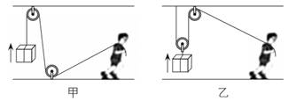
考向02 机械效率的概念与比较
提升·必考题型归纳
【例2】关于功的原理和机械效率的说法正确的是（ ）。
A．使用机械提升物体可以省功；
B．提升同一物体，使用省力杠杆一定比用等臂杠杆的机械效率大；
C．提升同一物体，使用动滑轮一定比用定滑轮的机械效率大；
D．使用任何机械提升物体，机械效率都不可能达到100%
【变式2-1】如图所示，快递小哥为了把较重的货物装入运输车，用同样的器材设计了甲、乙两种方式提升货物。若把同一货物匀速提升到同一高度，忽略绳重和摩擦。下列分析正确的是（ ）。
A．甲方式可以省力；
B．乙方式不能改变力的方向；
C．甲、乙两种方式做的有用功相等；
D．甲、乙两种方式的机械效率相等
D
C
使用任何一个机械提升物体时，不可避免的会做额外功
通过影响滑轮组机械效率的因素即可判断

Slide 16
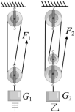
考向02 机械效率的概念与比较
提升·必考题型归纳
【变式2-2】关于功率、机械效率的说法正确的是（ ）。
A．功率大的机器做功一定多
B．额外功占总功比值小的机器机械效率高
C．做功多的机器机械效率一定高
D．功率大的机器做功时间一定短
【变式2-3】甲乙两个滑轮组如图所示，其中的每一个滑轮都相同，用它们分别将重物G₁、G₂提高相同的高度，不计滑轮组的摩擦，下列说法中错误的是（ ）。
A．若G₁=G₂，拉力做的有用功相同；
B．若G₁=G₂，拉力做的总功不相同；
C．若G₁=G₂，甲的机械效率大于乙的机械效率；
D．用甲乙其中的任何一个滑轮组提起不同的重物，机械效率不变
B
D
比较甲乙两图相同点和不同点

Slide 17
考向03 滑轮组的机械效率
提升·必考题型归纳
计算滑轮组机械效率的方法有三种：
（1）分别求出W_{有}、W_{总}，运用公式 计算；
（2）已知绕绳方式，运用 （或） 计算；
（3）对不计绳重及摩擦的竖直方向的滑轮组，运用公式 直接计算。

Slide 18

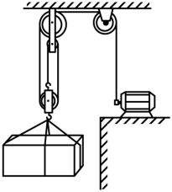
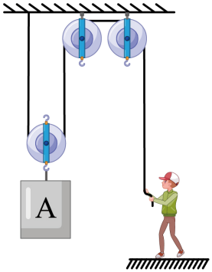
考向03 滑轮组的机械效率
提升·必考题型归纳
【例3】在建筑工地，用如图所示的滑轮组把建筑材料运送到高处。当电动机用1000N的力拉钢丝绳，使建筑材料在10s内匀速上升1m的过程中，额外功为300J，g取10N/kg。则下列说法中正确的是（ ）。
A．动滑轮重为300N；
B．电动机对钢丝绳做功的功率为100W；
C．滑轮组的机械效率为70%；
D．建筑材料的质量为270kg
【变式3-1】如图所示，小华用滑轮组水平向左匀速拉动A物体，A物体5s内移动了100cm，且A物体与水平地面的摩擦力大小为12N，已知滑轮组的机械效率为80%，则下列说法错误的是（ ）。
A．拉力F大小为4N
B．绳子自由端移动的速度为0.6m/s
C．拉力F做功的功率为3W
D．拉力F在5s内对滑轮组做的额外功为3J
A
D
【变式3-2】质量为60kg的工人站在水平地面上，利用如图滑轮组竖直向下拉动绳子自由端，将一质量为80kg的重物A以0.2m/s的速度匀速上升1m，此时该滑轮组的机械效率为80%（g取10N/kg）。对此工作过程及装置以下说法正确的是（ ）。
A．动滑轮重为200N
B．拉力F的功率为100W
C．工人对绳的拉力做功1000J
D．工人对地面的压力为100N
用机械效率定义式即可计算
ACD

Slide 19

考向04 斜面机械效率
提升·必考题型归纳
对于斜面，有W_{总}=W_{有}+W_{额}=Gh+fs，故斜面的机械效率 ，在实际计算时可根据题中已知条件灵活选用公式。

Slide 20
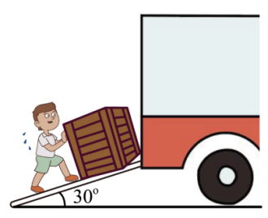
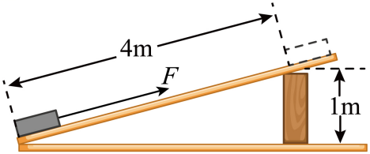
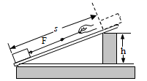
考向04 斜面机械效率
提升·必考题型归纳
【例4】如图所示，斜面高为1m，长为4m，用沿斜面向上大小为75N的拉力F，将重为200N的木箱由斜面底端匀速缓慢拉到顶端，下列关于做功的判断正确的是（ ）。
A．木箱受到的重力做功的大小为800J
B．拉力F对木箱做功的大小为300J
C．木箱受到的合力做功的大小为125J
D．木箱受到斜面的支持力做功的大小为200J
【变式4-1】如图所示，斜面与水平地面夹角为30°，某快递员用500N的力，将重800N的货物沿斜面匀速推上车厢，不考虑斜面形变，货物所受摩擦力方向沿斜面向 _____；斜面的机械效率为 _____。不改变斜面与地面夹角和货物质量，采用 的方法可以提高斜面的机械效率。
B
下
80%
减小木板粗糙程度
【变式4-2】如图所示，斜面长3m，高0.6m。工人在6s内将重600N的物体从底端沿斜面向上匀速拉到顶端，拉力是150N。此过程中工人做的有用功为______J，斜面的机械效率为_______。
360
80%

Slide 21
考向05 杠杆机械效率
提升·必考题型归纳
杠杆机械效率的计算对于杠杆，不计摩擦时，有W_{总}=W_{有}+W_{额}=Gh+G_{杆}h_{杆}，其中，G_{杆}为杆的重力，h_{杆}为杠杆重心移动的距离。故杠杆的机械效率 ，在实际计算时可根据需要灵活选用简便的公式。

Slide 22
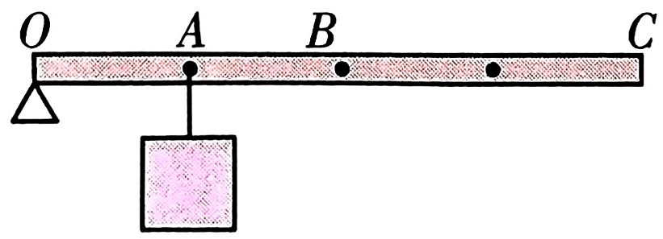
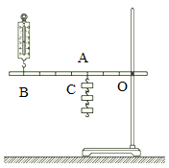

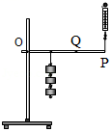
考向05 杠杆机械效率
提升·必考题型归纳
【例5】如图所示，一根质地均匀的细木棒OC，OA=（1/4）OC，B为OC的中点。在C端用始终竖直向上的50N的拉力将挂在A点的重为180N的物体匀速提升0.1m。提升该物体做的有用功是 J,总功是 J,木棒的机械效率为 (不计摩擦)。
18
20
90%
【变式5-2】某实验小组利用图示装置研究杠杆的机械效率，实验的主要步骤如下：
①用轻绳悬挂杠杆一端的D点作为支点，在A点用轻绳悬挂总重为G的钩码，在占点用轻绳竖直悬挂一个弹簧测力计，使杠杆保持水平；
②竖直向上拉动弹簧测力计缓慢匀速上升(保持0点位置不
变)，在此过程中弹簧测力计的读数为F，利用刻度尺分别
测出A、B两点上升的高度为h₁、h₂。
回答下列问题：
(1)杠杆机械效率的表达式为η=____________；(用已知或测量的物理量符号表示)
(2)本次实验中，若提升的钩码重一定，则影响杠杆机械效率的主要因素是:___________；
(3)若只将钩码的悬挂点由A移至C，O、B位置不变，仍将钩码提升相同的高度，则杠杆的机械效率将_________(选填“变大”、“变小”或“不变”)。
【变式5-1】小明用如图所示的实验装置研究“杠杆的机械效率”时，将总重为G=100N的钩码挂在铁质杠杆上，弹簧测力计作用于P点，现竖直向上匀速拉动弹簧测力计，使杠杆从水平位置开始逐渐上升，带动钩码上升的高度为h=0.2m，弹簧测力计的示数为F=50N，其移动的距离为s=0.5m（钩码重不变），则下列说法正确的是( )。
A．此时杠杆的机械效率η为60%；
B．实验过程中测力计拉力的力臂长短不变；
C．若将钩码移动到Q点，测力计的示数将增大；
D．若增加钩码的重力，重复实验，则杠杆的机械效率不变
C
杠杆的自重
变大

Slide 23
02
02
测量滑轮组机械效率
稿定PPT
稿定PPT，海量素材持续更新，上千款模板选择总有一款适合你

Slide 24
测量滑轮组的机械效率
夯基·基础知识梳理
1.使用机械时额外功不可避免
【实验原理】
【实验设计】
(1)组装一个滑轮组，使用该滑轮组分别提起重力不同的物体，比较每次的机械效率；
(2)换用较重的动滑轮，组装和(1)相同的滑轮组，使用该滑轮组分别提起和(1)相同的重物，比较和(1)提起相同重物时的机械效率。
【实验器材】
刻度尺、钩码、弹簧测力计、滑轮、长约2m的细绳、铁架台等。

Slide 25
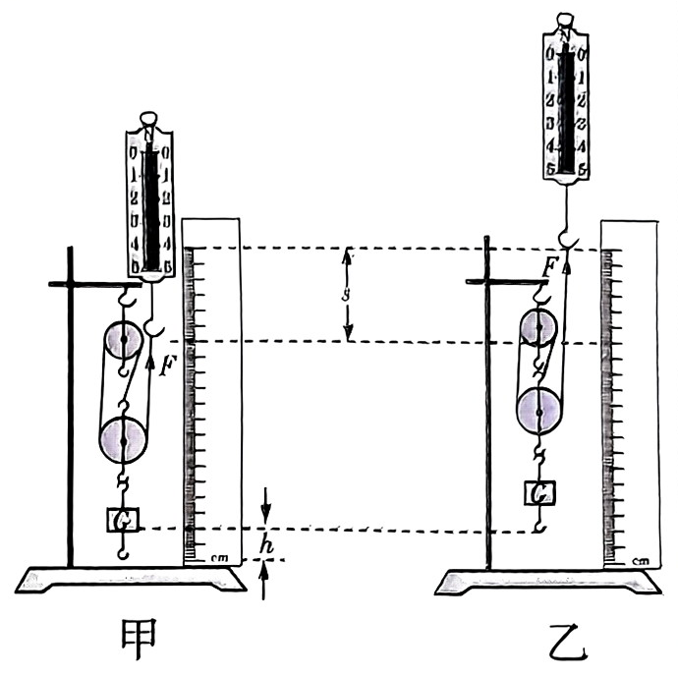
测量滑轮组的机械效率
夯基·基础知识梳理
【实验过程】
(1)用弹簧测力计测出钩码所受的重力G并填入表格；
(2)按照图甲组装滑轮组，分别记下钩码和绳端的位置；
(3)如图乙所示，匀速缓慢拉动弹簧测力计，使钩码升高，从弹簧测力计上读出拉力F的值，用刻度尺测出钩码上升的高度h和绳端移动的距离s，将这三个量填入表格中；
(4)利用公式计算出有用功W有、总功W总、机械效率η并填入表格中；
(5)改变钩码的数量，重复上面的实验（多次实验，消除偶然因素）；
(6)换用较重的动滑轮组成滑轮组，重复(2)~(5)步，将实验数据记入表格。

Slide 26
测量滑轮组的机械效率
夯基·基础知识梳理
【实验数据】
实验次数 | 钩码所受的重力G/N | 提升高度h/m | 有用功W_{有}/J | 拉力F/N | 绳端移动的距离s/m | 总功总J | 机械效率η
1 | 1.5 | 0.2 | 0.3 | 0.7 | 0.6 | 0.42 | 71%
2 | 3 | 0.2 | 0.6 | 1.2 | 0.6 | 0.72 | 83%
3 | 4.5 | 0.2 | 0.9 | 1.7 | 0.6 | 1.02 | 88%
4 | 1.5 | 0.2 | 0.3 | 0.9 | 0.6 | 0.54 | 56%
5 | 3 | 0.2 | 0.6 | 1.4 | 0.6 | 0.84 | 71%
6 | 4.5 | 0.2 | 0.9 | 1.9 | 0.6 | 1.14 | 79%

Slide 27
测量滑轮组的机械效率
夯基·基础知识梳理
【数据分析】
(1)由1、2、3三次实验可知，使用同一滑轮组，当提升重为1.5N的钩码时，它的机械效率是71%；当提升重为3N的钩码时，它的机械效率是83%；当提升重为4.5N的钩码时，它的机械效率是88%；
可见，同一机械在不同做功过程中使用，其机械效率不同.同一滑轮组，提升的物体越重，其机械效率越高。
(2)由1、4(2、5或3、6)两次实验可知，使用两个动滑轮重量不同的滑轮组提升相同的钩码升高相同高度，做的有用功相同，动滑轮较重的所做的额外功多，机械效率低。

Slide 28
测量滑轮组的机械效率
夯基·基础知识梳理
【数据结论】
(1)使用同一滑轮组提升重力不同的物体时，机械效率不同，被提升的物体越重，机械效率越高；
(2)使用不同的滑轮组提升同一物体时，升高相同的高度，动滑轮较重的(或动滑轮多的)滑轮组的机械效率较低。
2.影响滑轮组机械效率的主要因素与改进措施
影响因素 | 分析 | 改进措施（提高效率）
被提升物体的重力 | 同一滑轮组，被提升物体的重力越大，做的有用功越多，机械效率越大 | 在机械承受的范围内，尽可能增加被提升物体的重力
动滑轮的自重 | 有用功不变时，减小提升动滑轮时做的额外功，可提高机械效率 | 改进滑轮结构，减轻滑轮自重
滑轮组自身部件的摩擦 | 机械自身部件的摩擦力越大，机械效率越低 | 对机械进行保养，保持良好的润滑，减小摩擦

Slide 29
考向06 测量滑轮组机械效率
提升·必考题型归纳
1．影响滑轮组机械效率的因素滑轮组是人们经常使用的简单机械，用同一滑轮组提升物体G升高h时，滑轮组对物体做的功为有用功，而人对滑轮组的拉力F做的功为总功，F移动的距离s=nh(n为与动滑轮相连绳子的段数)，则滑轮组的机械效率
若不计摩擦力，而动滑轮的重为G’，那么提升动滑轮做的功就是额外功，则滑轮组的机械效率还可表示为
讨论这个表达式可知，对于同一滑轮组(G’一定)，提升重物越重，滑轮组的机械效率越高；而提升相同重物时，动滑轮越少、越轻的滑轮组，机械效率越高。
2．提高滑轮组机械效率的方法
(1)减小额外功在总功中占的比例。可采取改进机械结构、减小摩擦阻力等方法。如可使滑轮组在满载情况下工作，以增大有用功在总功中的比例，在滑轮的转轴中加润滑油，以减小摩擦阻力，或减小滑轮组中动滑轮的自重等，即在有用功一定的情况下，减小额外功，提高效率。
(2)增大有用功在总功中所占的比例，在额外功不变的情况下，增大有用功的大小。
(3)换用最简单的机械。

Slide 30
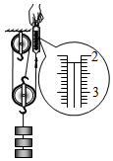
考向06 测量滑轮组机械效率
提升·必考题型归纳
【例6】以下方法不能提高滑轮组的机械效率的是（ ）。
A.在滑轮的转动轴中加润滑油，以减小摩擦力
B.减小动滑轮的自重
C.尽量增大所提升物体的重力
D.尽量使物体移动的距离增大
【变式6-1】在“测量滑轮组的机械效率”的实验中，实验小组用如图所示的装置进行了实验，实验数据记录如表所示，第三次实验时的拉力如图所示。
（1）实验中应竖直向上___________拉动弹簧测力计使钩码上升；
（2）表格中编号①的数据应为___________；编号②的数据应为___________；
（3）比较实验数据可得出的实验结论是：使用同样的滑轮组，提升的物体越重，滑轮组的机械效率越___________；
（4）如果在第一次实验时，忽略绳重和摩擦，可以计算出动滑轮的重力为___________N；
（5）结合生产生活实际，用滑轮组提升重物时，下列选项中也可提高机械效率的是________。
A．增大绳重
B．减轻动滑轮重
C．加快物体提升的速度
D
匀速
2.2
88.9%
高
0.4
B
实验次数 | 钩码所受的重力G/N | 钩码上升的高度h/cm | 拉力F/N | 绳自由端移动的距离s/cm | 机械效率η
1 | 2 | 10 | 0.8 | 30 | 83.3%
2 | 4 | 10 | 1.5 | 30 | ②
3 | 6 | 10 | ① | 30 | *

Slide 31
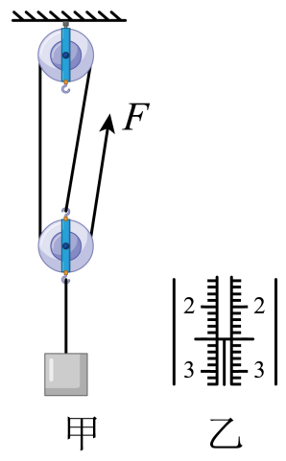
考向06 测量滑轮组机械效率
提升·必考题型归纳
【变式6-2】用图甲滑轮组做“探究动滑轮的重对滑轮组机械效率的影响”实验。实验中把不同的磁铁吸附在动滑轮边框上以改变滑轮的重，每次实验都匀速拉动绳端使物体上升10cm。不计绳重，实验数据如表。
（1）每次实验绳端移动距离为______cm；
（2）第2次实验中拉力F的示数如图乙，读数为______N，第2次实验滑轮组的机械效率为______%。分析数据可知：在物重不变的情况下，动滑轮越重滑轮组的机械效率越______；
（3）实验中若仅增大绳端移动的距离，则滑轮组的机械效率将______；
（4）本实验中，在物重不变的情况下，动滑轮变重时，由摩擦引起的额外功占总额外功的比例______（选填“变大”“变小”或“不变”）。
30
2.5
80
低
不变
变小
次数 | G_{物}/N | G_{动}/N | F/N | η/%
1 | 6.0 | 0.3 | 2.2 | 90.9
2 | 6.0 | 1.0
3 | 6.0 | 1.9 | 2.9 | 69.0
4 | 6.0 | 3.2 | 3.4 | 58.8

Slide 32
感谢观看
THANK YOU

